Slide 1

CHÀO MỪNG CÁC THẦY CÔ VỀ DỰ GIỜ
MÔN: TOÁN
Giáo viên:NGUYỄN THÚY HÀ Trường : Tiểu học An Thắng
Lớp : 3A

Slide 2

TOÁN
Tiết 1: Diện tích hình chữ nhật

Slide 3
KHỞI ĐỘNG

Slide 4
Ôn lại kiến thức
Câu 1: So sánh diện tích của hình A và hình B trong hình sau:
5
6
3
4
1
2
3
1
2
4
5
6
A
B
Diện tích của hình A bằng diện tích hình B.

Slide 5
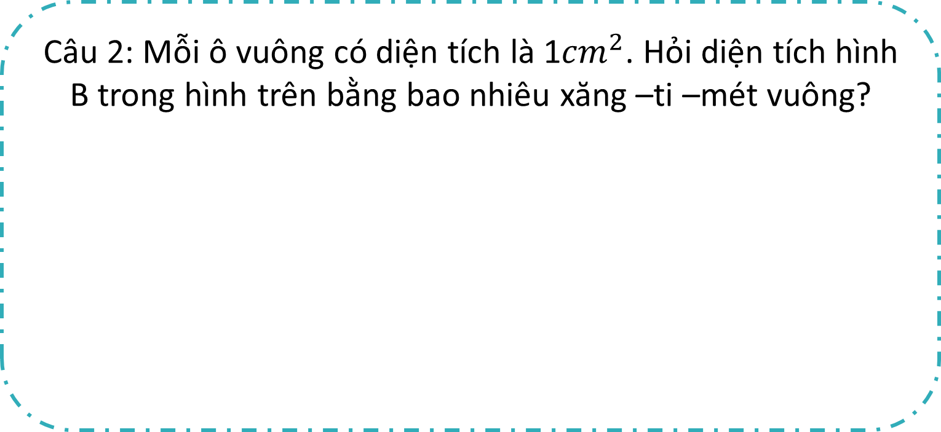
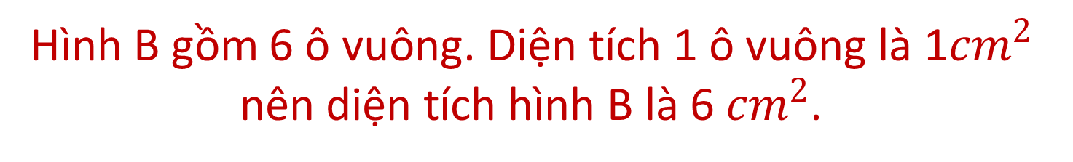
Ôn lại kiến thức
Câu 2: Mỗi ô vuông có diện tích là 1${cm}^{2}$. Hỏi diện tích hình B trong hình trên bằng bao nhiêu xăng –ti –mét vuông?
A
B
Hình B gồm 6 ô vuông. Diện tích 1 ô vuông là 1${cm}^{2}$ nên diện tích hình B là 6 ${cm}^{2}$.

Slide 6


Slide 7

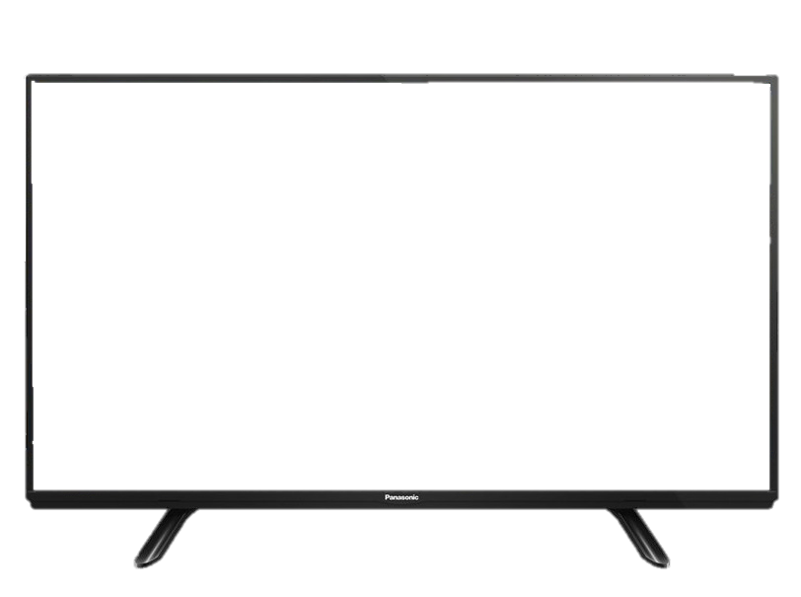
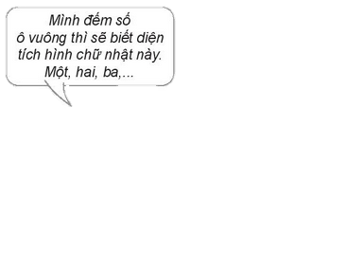

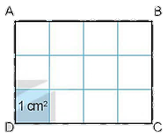


Các em có đoán được cách tính của bạn Rô-bốt không?
Xem tình huống sau

Slide 8
Bằng cách thực hiện
nhân số ô vuông mỗi hàng với số hàng ta đã tìm được số ô vuông
của hình chữ nhật ABCD
là 12 ô vuông.
Trong hình chữ nhật ABCD,
1 hàng có mấy ô vuông?
Có mấy hàng như vậy?
Có tất cả bao nhiêu ô vuông? Nêu phép tính.
Hình chữ nhật ABCD
gồm mấy ô vuông?
Trong hình chữ nhật ABCD, 1 hàng có 4 ô vuông.
Có 3 hàng như vậy.
Thực hiện phép nhân
4 x 3 = 12.
Có tất cả 12 ô vuông.
Hình chữ nhật ABCD
có 12 ô vuông.

Slide 9

Vậy hình chữ nhật ABCD có diện tích
là bao nhiêu cm²?
Mỗi ô vuông
có diện tích là bao nhiêu?
Mỗi ô vuông
có diện tích là bao nhiêu?
Hình chữ nhật ABCD
có diện tích là 12 cm².

Slide 10

Hình chữ nhật ABCD
có chiều dài 4cm,
chiều rộng 3cm
Em hãy đo
chiều dài và chiều rộng
của hình chữ nhật ABCD.

Slide 11
Hãy thực hiện 4cm x 3cm = ?
4cm x 3 cm = 12 cm².
12cm² là diện tích của hình chữ nhật ABCD. Muốn tính diện tích hình chữ nhật ta lấy chiều dài nhân với chiều rộng (cùng đơn vị đo).
Đây cũng chính là cách tính của bạn Rô-bốt.

Slide 12


Em hãy so sánh cách làm
của bạn Việt và bạn Rô-bốt

Slide 13

Muốn tính diện tích hình chữ nhật ta lấy chiều dài nhân với chiều rộng
(cùng đơn vị đo).
GHI NHỚ

